Slide 1
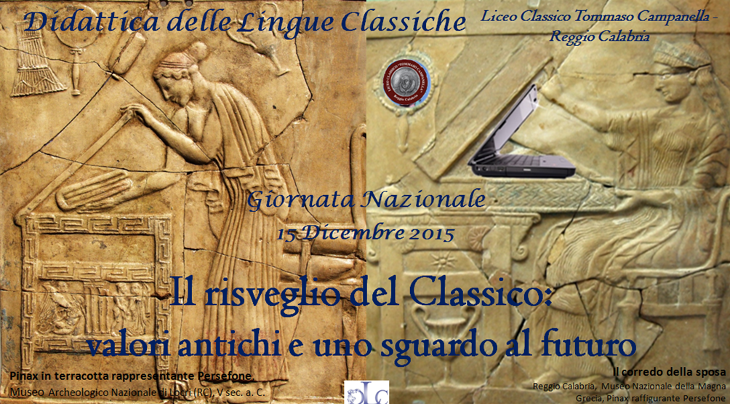

Slide 2
PERCORSO MULTIMEDIALE
SUL TEMA
ACCOGLIENZA E ABBANDONO
NEL NOSTRO PATRIMONIO MITICO
ELABORAZIONE MAPPA
MULTIMEDIALE SUL MITO DI
SCILLA DA OMERO AD OVIDIO

Slide 5
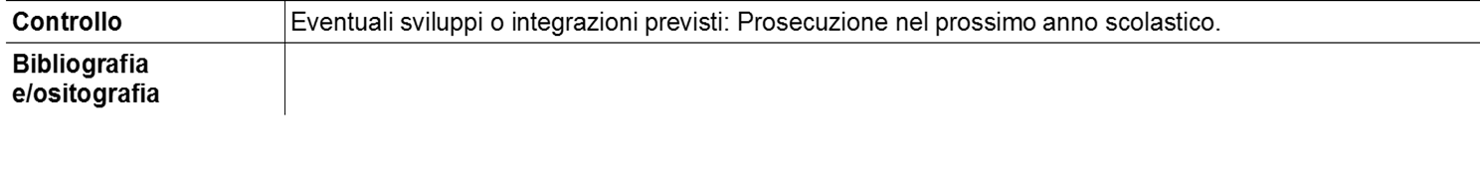
Bettini-Franco, «Il mito di Circe» Einaudi; Li Causi «Il mostruoso, la forma e l’informe» Palermo 2007

Slide 6
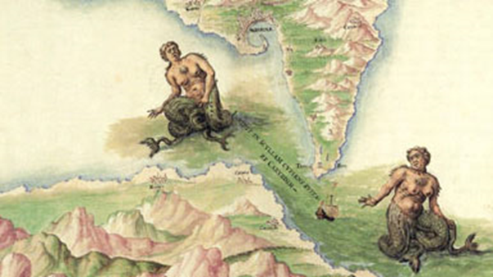
I miti della Calabria:
i luoghi
del mito greco
Creazione
di un Ipertesto
Scilla:
ninfa
o mostro?

Slide 7
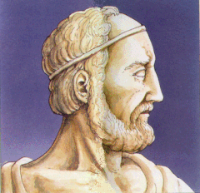
Scilla e Cariddi
Odissea I.XII
Traduzione e lettura
analisi lessicale

Slide 8
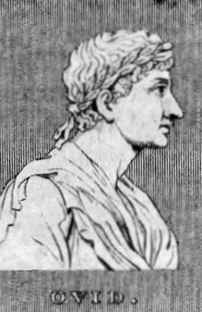
Scilla e Glauco
nelle Metamorfosi di Ovidio ll. XIII, XIV
Traduzione e lettura analisi lessicale

Slide 9
Significato
simbolico
Il mito nel cinema
Filmato per immagini e musica
Il mito nell’arte figurativa e nelle monete

Slide 10
